Slide 1

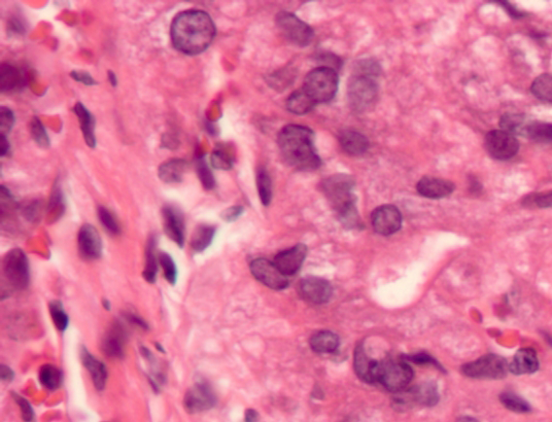
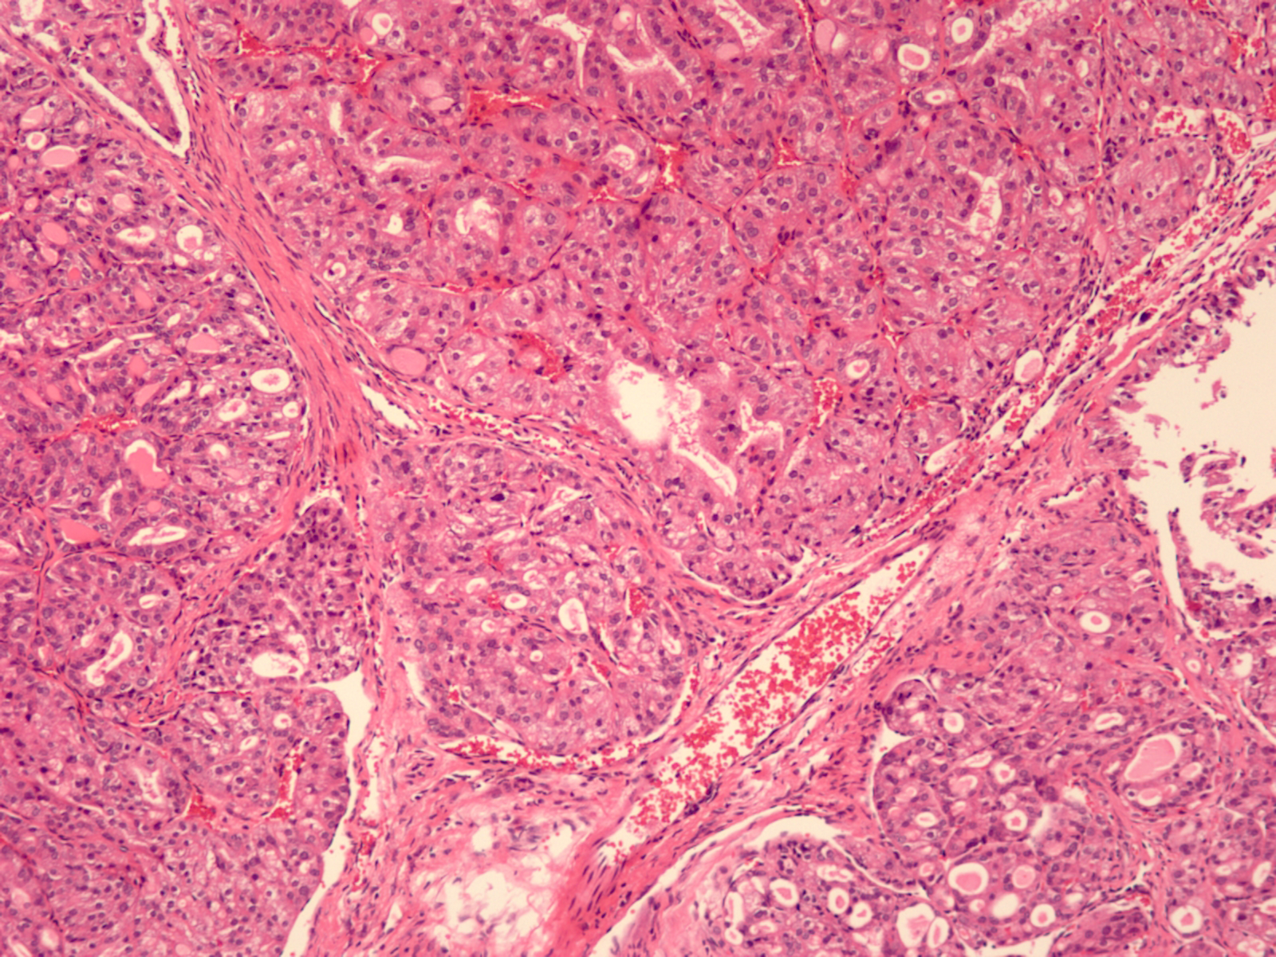
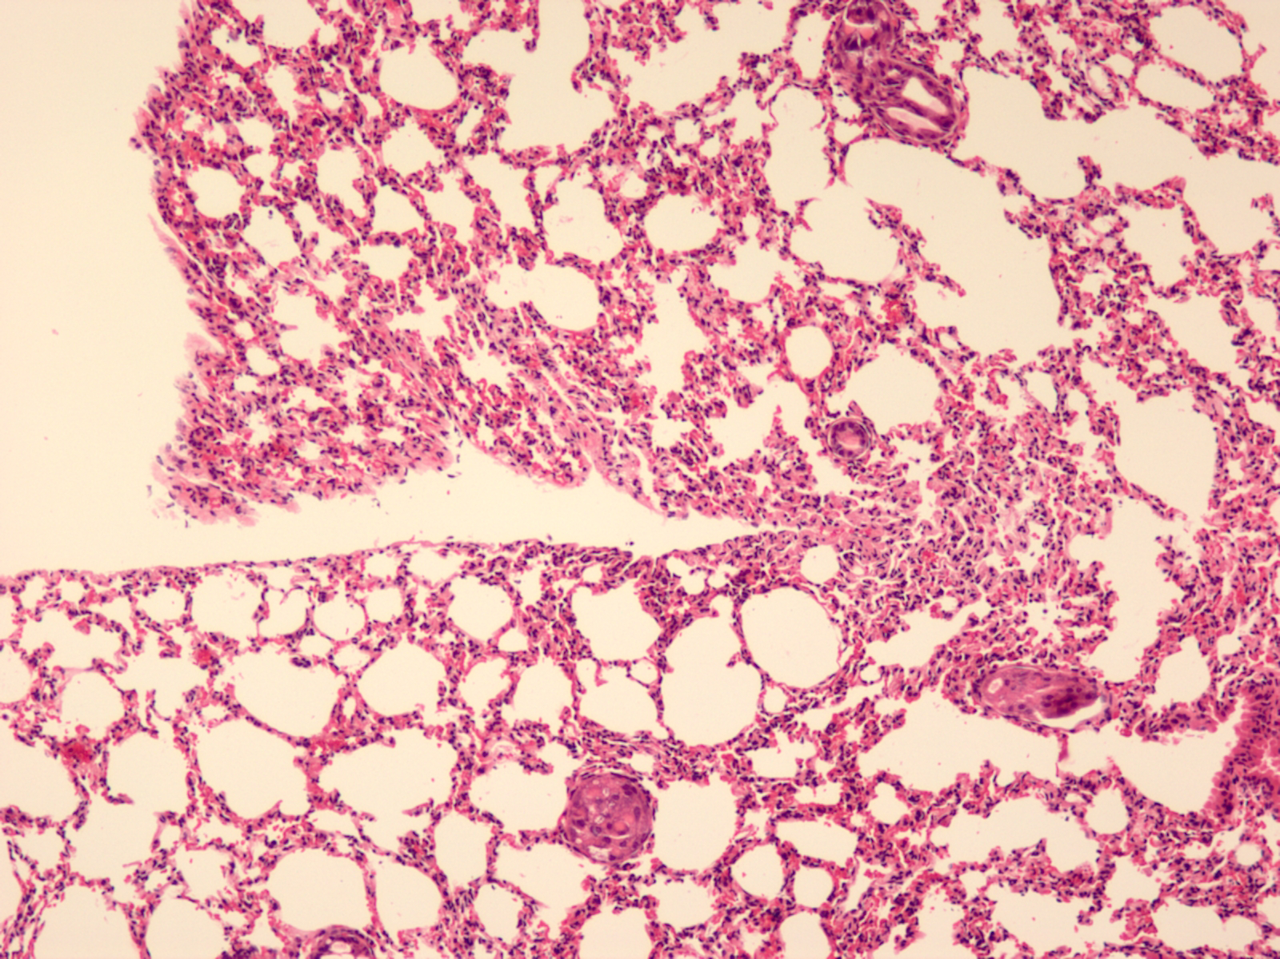
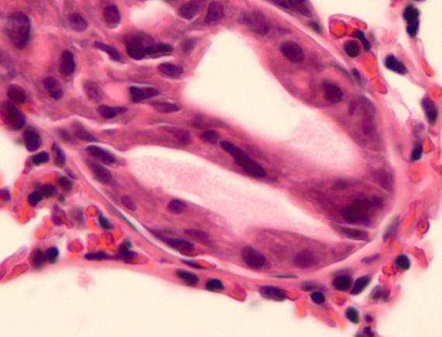
Suppl. Fig. S1 Chew et al
A
Pten^{+/−}
Inpp4b^{+/−}
Inpp4b^{+/−}
x
Wildtype
Pten^{+/−}
Inpp4b ^{+ /+}
Pten^{+/−}
Inpp4b^{+/−}
Pten^{+/−}
Inpp4b ^{−/−}
B
n.s.
n.s.
TSH μIU/mL
Pten^{+/-}
Pten^{+/-}
Inpp4b^{+/-}
Pten^{+/-}
Inpp4b^{-/-}
C
Thyroid
Lung

